Slide 1
-Part1- 제9장 함수란 무엇인가

Slide 2
학습목차
9.1 함수란
9.2 다양한 형태의 함수들
9.3 함수 적용 방법
9.4 변수의 종류와 범위
9.5 재귀 함수

Slide 3
9.1 함수란

Slide 4
9.1 함수란
함수
특정 작업을 수행하는 코드의 집합
함수의 종류
표준 라이브러리 함수 C 언어에서 제공
사용자 정의 라이브러리 함수 사용자가 직접 만든 함수
함수 사용의 장점
코드의 안정성 향상
에러 수정이 쉬움
재사용성 향상
복잡성↓, 응집력↑
Notes:
C프로그램을 작성하면서 코드의 길이가 기본적인 수준을 넘는 경우에는
함수 단위로 작성해야 코드의 안정성이 좋아지고 에러를 수정하기 쉽습니다.
함수는 한번 잘 만들어 놓으면 필요할 때마다 호출해서 사용할 수 있어 재사용성이 좋습니다.
하나의 main함수 안에서 모든 것을 코드화 해 놓으면 프로그램이 복잡해 질 수 있는데
따라서 복잡성은 낮추고 응집력 있는 함수를 설계하고 개발하는데 힘써야 합니다.

Slide 5
9.2 다양한 형태의 함수들

Slide 6
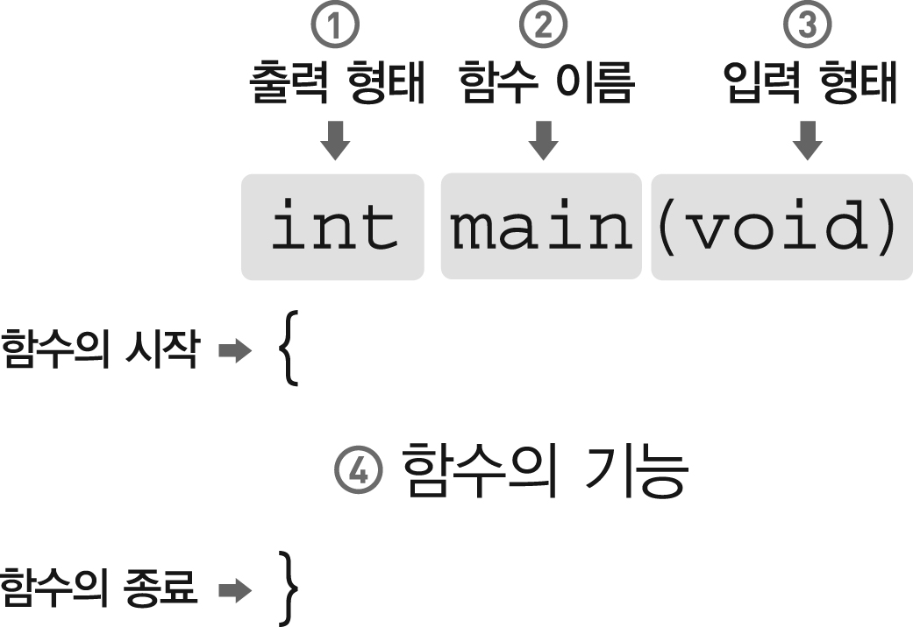
9.2 다양한 형태의 함수들 (1/7)
함수의 기본요소
입력 형태 : 함수가 입력 받을 형태
함수 이름 : 함수의 이름을 표현
출력 형태 : 함수의 출력을 나타내
함수의 기능 : 함수가 수행할 기능 정의

Slide 7
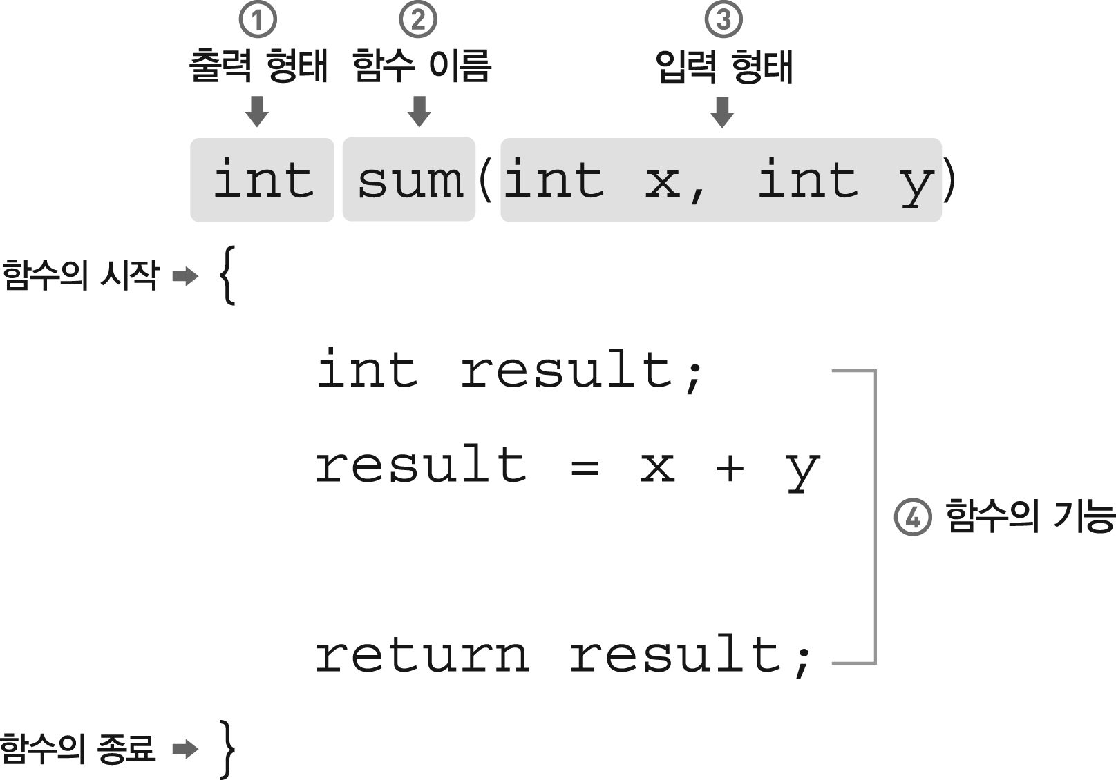
9.2 다양한 형태의 함수들 (2/7)

Slide 8
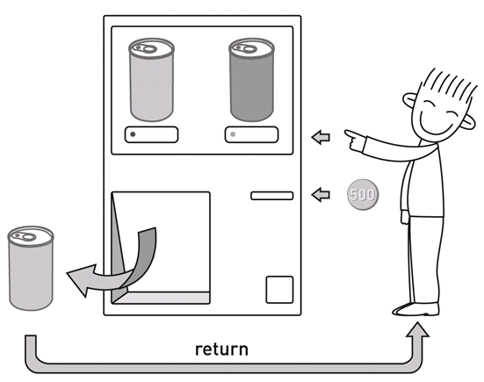
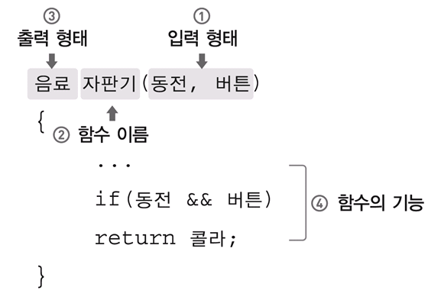
사례: 음료 자판기

Slide 9
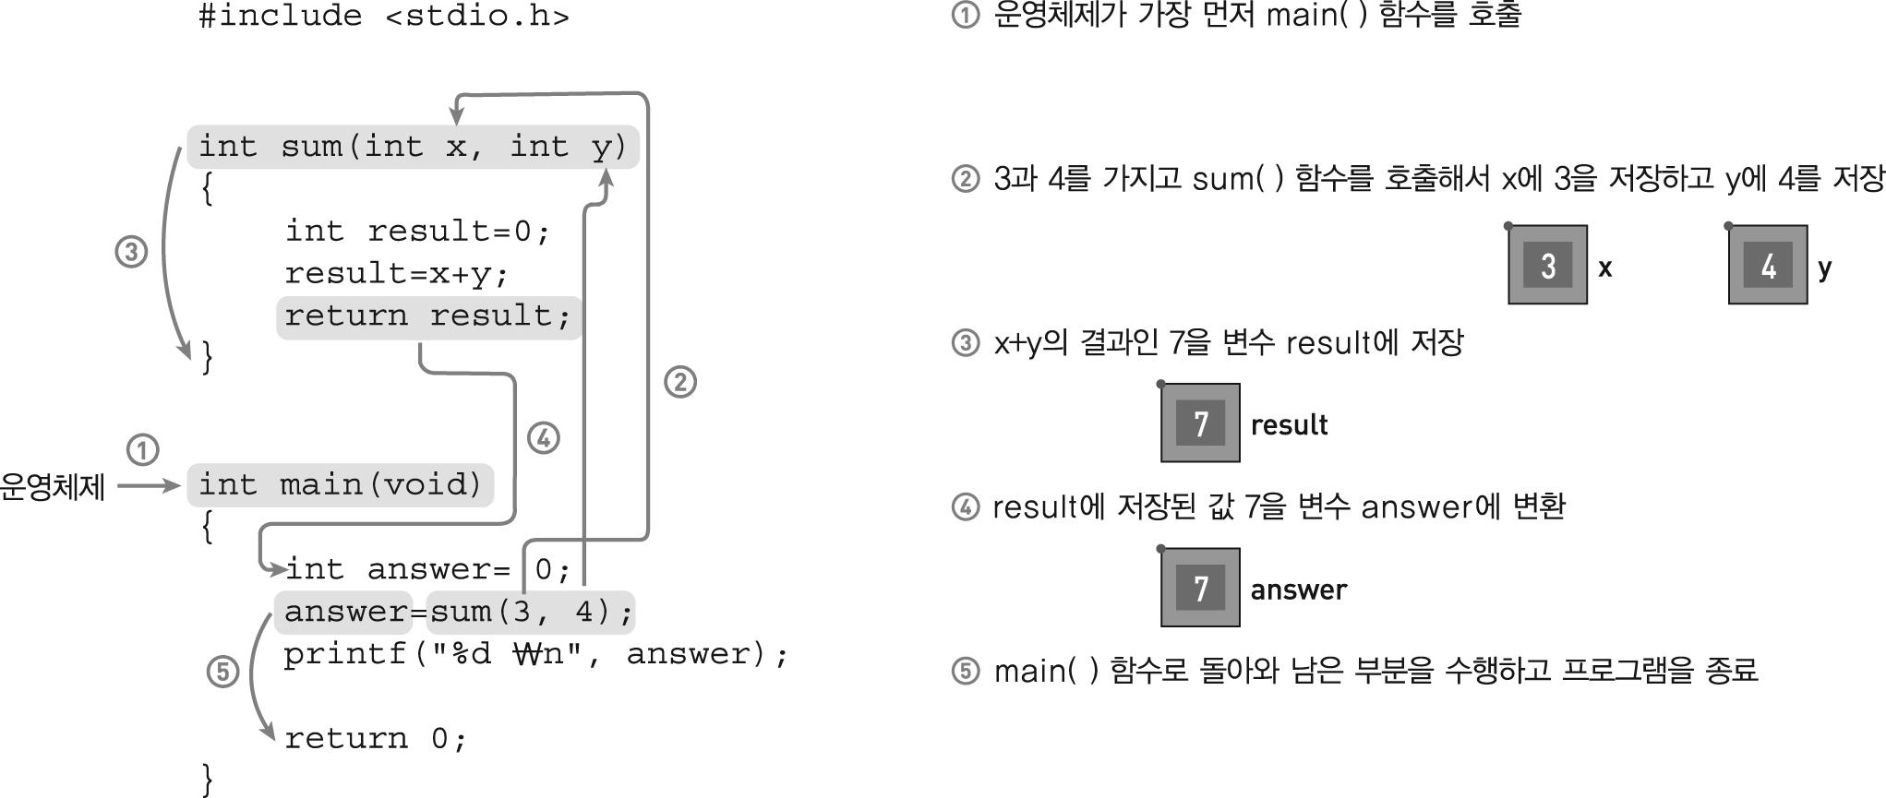
9.2 다양한 형태의 함수들 (3/7)---[9-1.c 실습]
#include <stdio.h>
int sum(int x, int y)
{
int result=0;
result=x+y;
return result;
}
int main(void)
{
int answer = 0;
answer=sum(3, 4);
printf("%d \n", answer);
return 0;
}

Slide 10
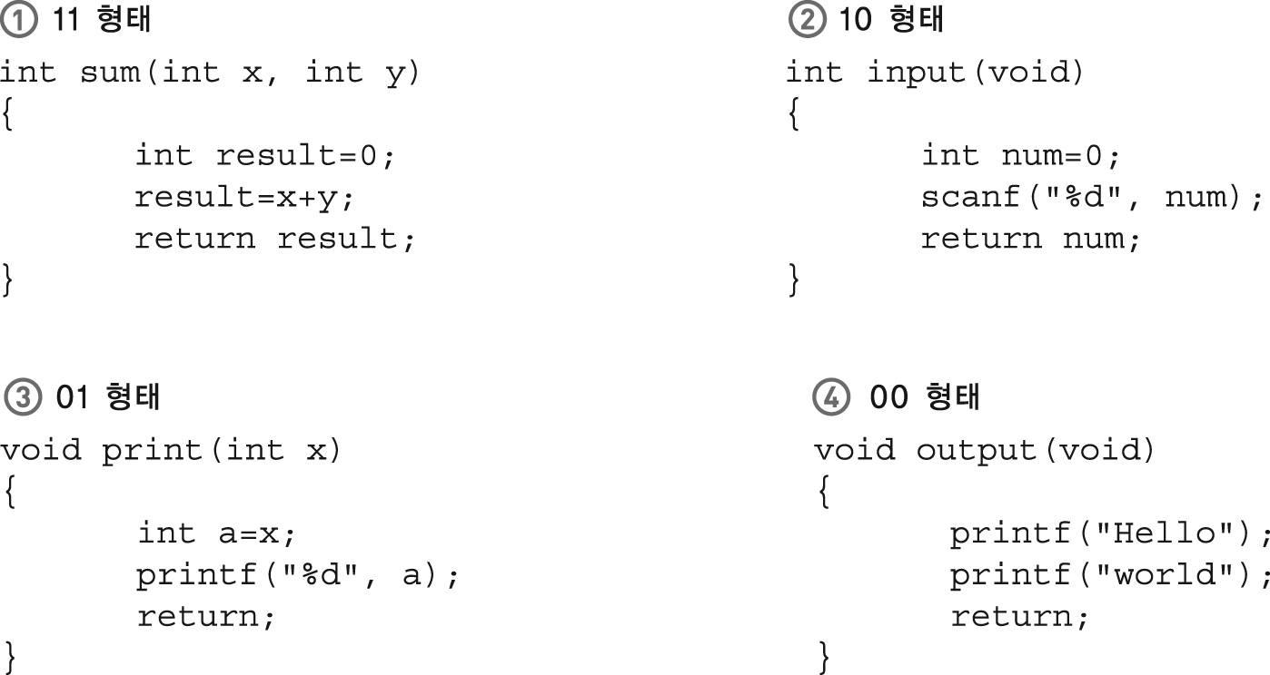
9.2 다양한 형태의 함수들 (4/7)
함수의 형태 4가지 – 11 형태
출력 형태 | 있음(int) ➔ 1
입력 형태 | 있음(int x, int y) ➔ 1
해석 | x, y를 입력 받아 sum() 함수의 기능을 처리하고 int형으로 출력
특이점 | 출력 형태가 있어서 함수 내에서 반드시 return문을 사용해야 함

Slide 11
9.2 다양한 형태의 함수들 (5/7)
함수의 형태 4가지 – 10 형태
출력 형태 | 있음(int) ➔ 1
입력 형태 | 없음(void) ➔ 0
해석 | 입력 받는 값 없이 input() 함수의 기능을 처리하고 int형으로 출력
특이점 | 출력 형태가 있어서 함수 내에서 반드시 return문을 사용해야 함

Slide 12
9.2 다양한 형태의 함수들 (6/7)
함수의 형태 4가지 – 01 형태
출력 형태 | 없음(void) ➔ 0
입력 형태 | 있음(int x) ➔ 1
해석 | 값 하나를 입력받아 print() 함수의 기능을 처리하고 출력은 하지 않음
특이점 | 출력 형태가 void이므로 함수 내에서 return 문이 없어도 됨

Slide 13
9.2 다양한 형태의 함수들 (7/7)
함수의 형태 4가지 – 00 형태
출력 형태 | 없음(void) ➔ 0
입력 형태 | 없음(void) ➔ 0
해석 | 입력 없이 output() 함수의 기능을 처리하고 출력은 하지 않음
특이점 | 출력 형태가 void이므로 함수 내에서 return 문이 없어도 됨

Slide 14
9.3 함수 적용 방법

Slide 15
9.3 함수 적용 방법 (1/11)
함수 적용 방법 2가지
첫 번째 방법
함수의 정의
함수의 호출
두 번째 방법
함수의 선언
함수의 호출
함수의 정의

Slide 16
9.3 함수 적용 방법 (2/11)
함수 적용 방법 1
함수의 정의 함수의 기능을 정의한 문장
함수의 호출 정의한 함수를 호출 하는 문장
첫 번째 방법
함수의 정의
함수의 호출

Slide 17
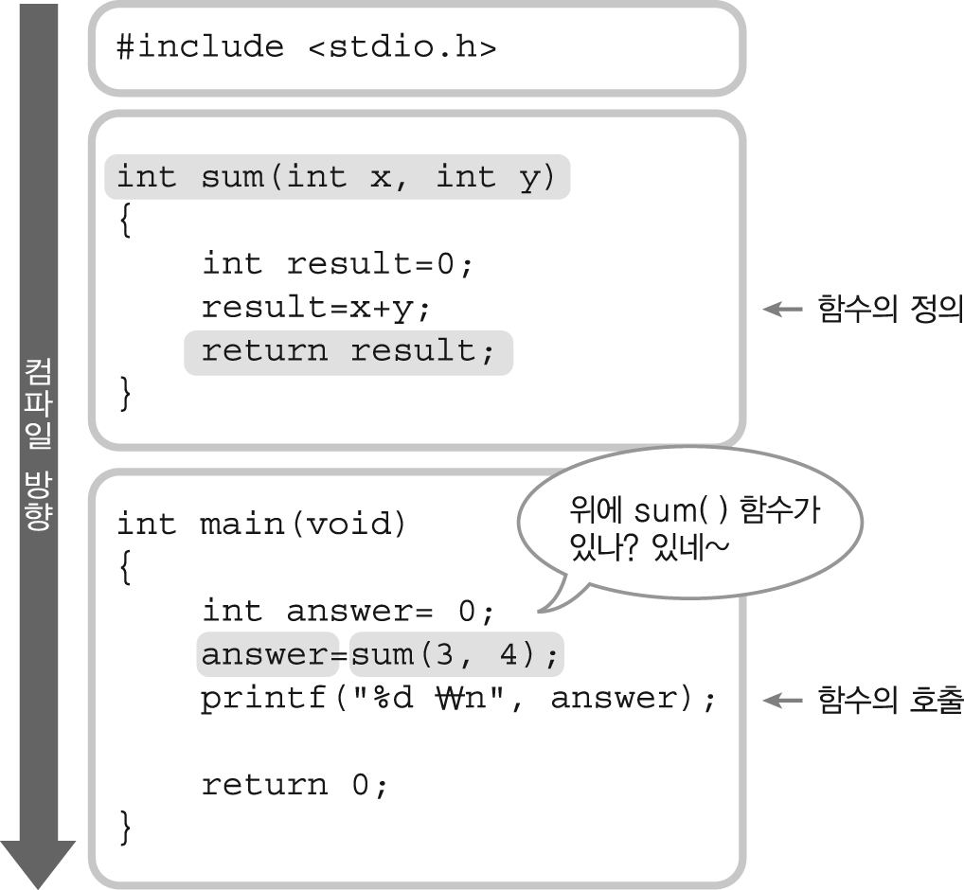
9.3 함수 적용 방법 (3/11)

Slide 18
9.3 함수 적용 방법 (4/11)---[9-2.c 실습]
#include <stdio.h>
int max(int a, int b) // 함수의 정의(11 형태)
{
if(a > b)
return a;
else
return b;
}
int main(void)
{
int i, j;
int k;
printf("숫자 두 개를 입력하세요: ");
scanf("%d %d", &i, &j);
k = max(i, j); //함수의 호출
printf("%d와 %d 중 큰 수는 %d입니다. \n", i, j, k);
return 0;
}

Slide 19
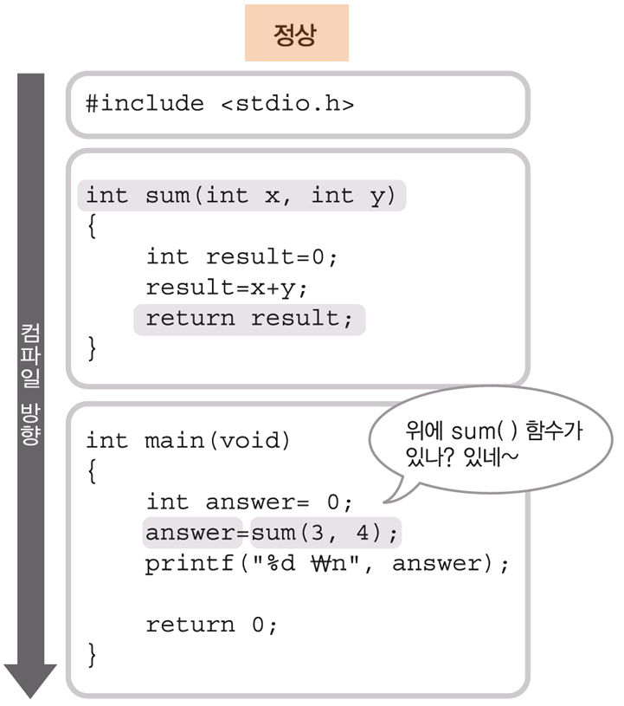
9.3 함수 적용 방법 (5/11)
함수의 정의
함수의 호출

Slide 20
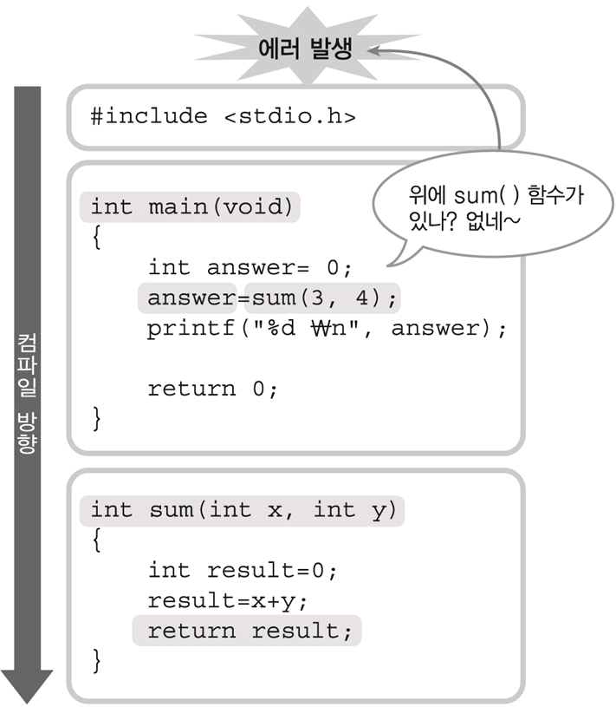
9.3 함수 적용 방법 (6/11)
함수의 호출
함수의 정의

Slide 21
9.3 함수 적용 방법 (7/11)
함수 적용 방법 2
함수의 선언 함수의 목록이 있는 문장
함수의 호출 정의한 함수를 호출 하는 문장
함수의 정의 함수의 기능을 정의한 문장
두 번째 방법
함수의 선언
함수의 호출
함수의 정의

Slide 22
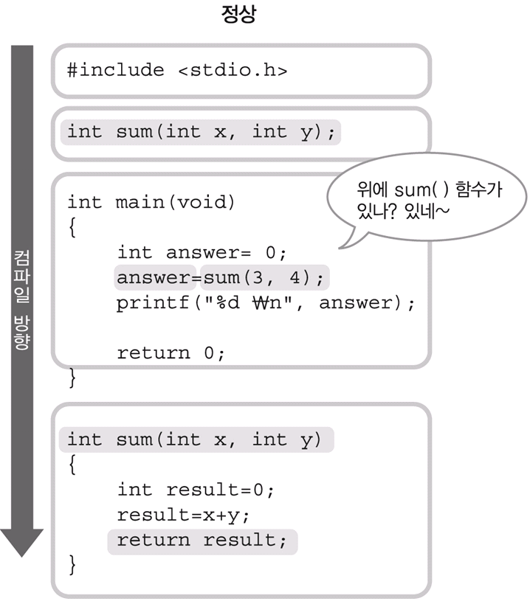
9.3 함수 적용 방법 (8/11)
함수의 선언
함수의 호출
함수의 정의

Slide 23

9.3 함수 적용 방법 (9/11)
함수의 선언
함수 적용에 있어서 일반적인 방법
‘함수 목록들을 직관적으로 볼 수 있다.’
대략적으로 함수의 기능 분석 가능

Slide 24
9.3 함수 적용 방법 (10/11)---[9-3.c 실습(1/2)]
#include <stdio.h>
double divide(double x, double y); // 함수의 선언(11 형태)
double input(void); // 함수의 선언(10 형태)
void output(double x); // 함수의 선언(01 형태)
void information(void); // 함수의 선언(00 형태)
int main(void)
{
double num1, num2, result;
information( ); // 함수의 호출(00 형태)
printf("첫 번째 실수 입력: ");
num1=input( ); // 함수의 호출(10 형태)
printf("두 번째 실수 입력: ");
num2=input( ); // 함수의 호출(10 형태)
result=divide(num1, num2); // 함수의 호출(11 형태)
output(result);
return 0;
}

Slide 25
9.3 함수 적용 방법 (11/11)---[9-3.c 실습(2/2)]
double divide(double x, double y) // 함수의 정의(11 형태)
{
double val;
val=x/y;
return val;
}
double input(void) // 함수의 정의(10 형태)
{
double val;
scanf("%lf", &val);
return val;
}
void output(double x) // 함수의정의(01 형태)
{
printf("나눗셈 결과: %lf \n", x);
return;
}
void information(void) // 함수의정의(00 형태)
{
printf("--- 프로그램 시작 ---\n");
return;
}

Slide 26
9.4 변수의 종류와 범위

Slide 27
9.4 변수의 종류와 범위 (1/22)
지역 변수(Local Variable)
전역 변수(Global Variable)
정적 변수(Static Variable)
외부 변수(Extern Variable)
레지스터 변수(Register Variable)

Slide 28
9.4 변수의 종류와 범위 (2/22)
지역 변수(Local Variable)
사용 범위
함수 내부에서 사용
조건문 또는 반복문의 중괄호({ }) 내부에서 사용
함수의 매개 변수(Parameter) 즉, 함수의 입력 변수로 사용

Slide 29
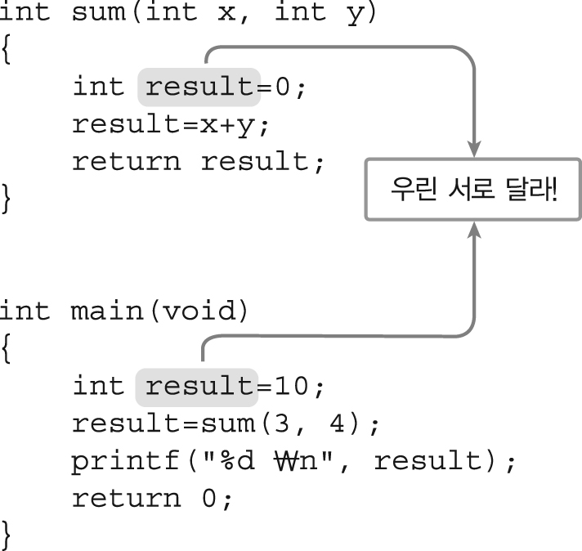
9.4 변수의 종류와 범위 (3/22)
지역적으로 전혀 다른 지역 변수

Slide 30
9.4 변수의 종류와 범위 (4/22)---[9-5.c 실습]
#include <stdio.h>
void func_A (void);
int main(void)
{
int aaa=10; // main( ) 함수의 지역변수aaa
printf("main( ) 함수의 aaa 값: %d\n", aaa );
func_A( );
return 0;
}
void func_A(void)
{
int aaa=20; // func_A( ) 함수의 지역변수 aaa
int bbb=30; // func_A( ) 함수의 지역변수 bbb
printf("func_A( ) 함수의 aaa 값: %d\n", aaa );
printf("func_A( ) 함수의 bbb 값: %d\n", bbb );
return ;
}

Slide 31
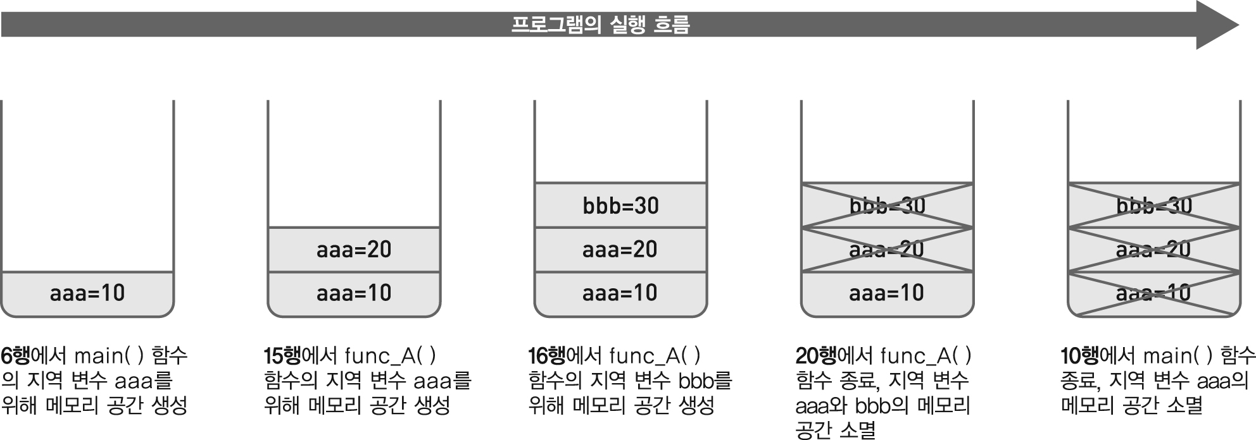
9.4 변수의 종류와 범위 (5/22)
{ }(중괄호)지역을 빠져나가면 메모리가 자동으로 소멸

Slide 32
9.4 변수의 종류와 범위 (6/22)---[9-6.c 실습]
#include <stdio.h>
int main(void)
{
int i=0;
// int total=0;
for(i=1; i<3; i++)
{
int total=0; // 지역변수total 선언
total=total+i;
}
if(total<10) // 에러발생
{
printf("total 값은 %d입니다.\n", total);
}
return 0;
}

Slide 33
9.4 변수의 종류와 범위 (7/22)---[9-7.c 실습]
#include <stdio.h>
int subtract(int x, int y); // 함수의 선언(11 형태)
int main(void)
{
int a=5, b=3;
int result=0;
result=subtract(a, b); // 함수의 호출
printf("뺄셈결과: %d \n", result);
return 0;
}
int subtract(int x, int y) // 함수의 정의
{
return x-y;
}

Slide 34
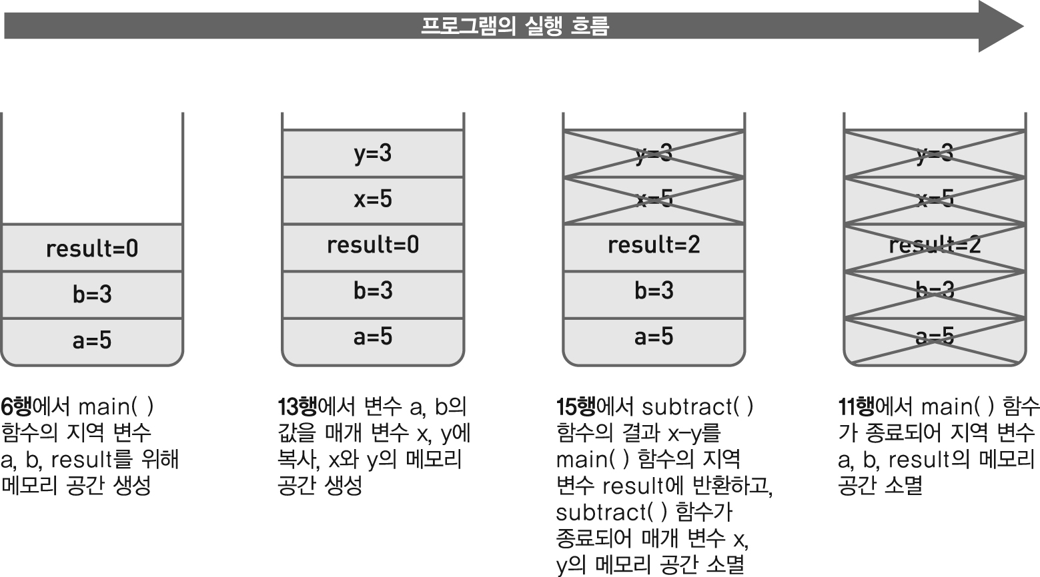
9.4 변수의 종류와 범위 (8/22)

Slide 35
9.4 변수의 종류와 범위 (9/22)
지역 변수의 특징 정리
초기화를 하지 않으면 쓰레기 값이 저장됨
지역 변수의 메모리 생성 시점: 중괄호 내에서 초기화할 때
지역 변수의 메모리 소멸 시점: 중괄호를 탈출할 때

Slide 36
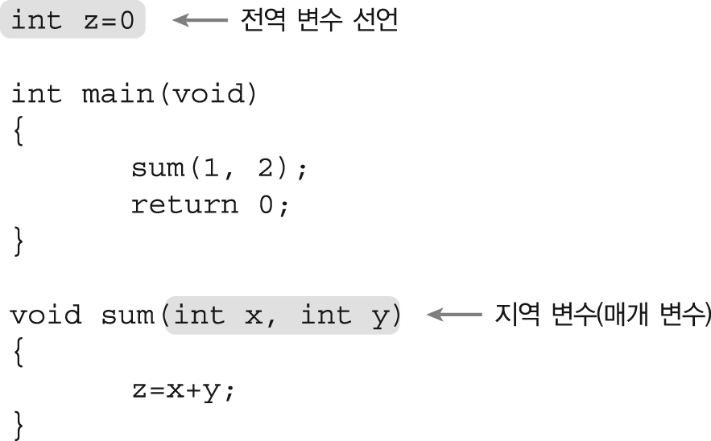
9.4 변수의 종류와 범위 (10/22)
전역 변수(Global Variable)
사용 범위
중괄호({ }) 외부에서 사용

Slide 37
9.4 변수의 종류와 범위 (11/22)---[9-8.c 실습]
#include <stdio.h>
int num; // 전역변수선언, 초기화하지 않아도 0 설정
void grow(void);
int main(void)
{
printf("함수 호출 전num : %d \n", num); // 0 출력
grow( ); // 함수 호출
printf("함수 호출 후 num : %d \n", num);
return 0;
}
void grow(void)
{
num=60; // 전역변수 num의 값 변경
}

Slide 38
9.4 변수의 종류와 범위 (12/22)
전역 변수의 특징
초기화를 하지 않아도 자동으로 0 설정
전역 변수의 메모리 생성 시점: 프로그램이 시작될 때
전역 변수의 메모리 소멸 시점: 프로그램이 종료될 때

Slide 39
9.4 변수의 종류와 범위 (13/22)
정적 변수(Static Variable)
자료형 앞에 static 키워드를 붙임
프로그램이 종료되지 않는 한 메모리가 소멸되지 않음
초깃값을 지정하지 않아도 자동으로 0을 가짐
프로그램이 시작되면 초기화는 딱 한 번만 수행
static int num;

Slide 40
9.4 변수의 종류와 범위 (14/22)---[9-9.c 실습]
#include <stdio.h>
void count(void);
int main(void)
{
count( );
count( );
count( );
return 0;
}
void count(void)
{
static int x=0; // 정적 변수, 초기화를 한 번만 수행
int y=0; // 지역 변수, 초기화를 매 번 수행
x=x+1;
y=y+1;
printf("x 값: %d, y 값: %d \n", x, y);
}
‘정적 변수는 중괄호가 있는 지역에서
전역 변수의 기능이 필요할 때 사용한다.’

Slide 41
9.4 변수의 종류와 범위 (15/22)
정적 변수의 특징
초기화를 하지 않아도 자동으로 0 설정
초기화는 한 번만 수행
정적 변수의 메모리 생성 시점: 중괄호 내에서 초기화될 때
정적 변수의 메모리 소멸 시점: 프로그램이 종료될 때

Slide 42
9.4 변수의 종류와 범위 (16/22)
외부 변수
외부 파일에 선언된 변수를 참조하는 변수
자료형 앞에 extern 키워드를 사용
다른 파일(외부)에 있는 전역 변수를 참조

Slide 43
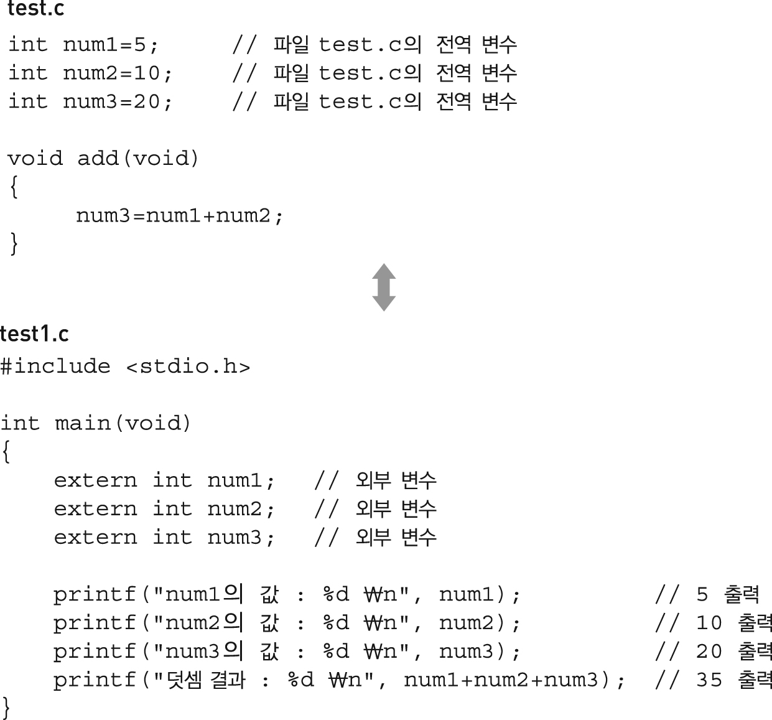
9.4 변수의 종류와 범위 (17/22)

Slide 44
9.4 변수의 종류와 범위 (18/22)

Slide 45
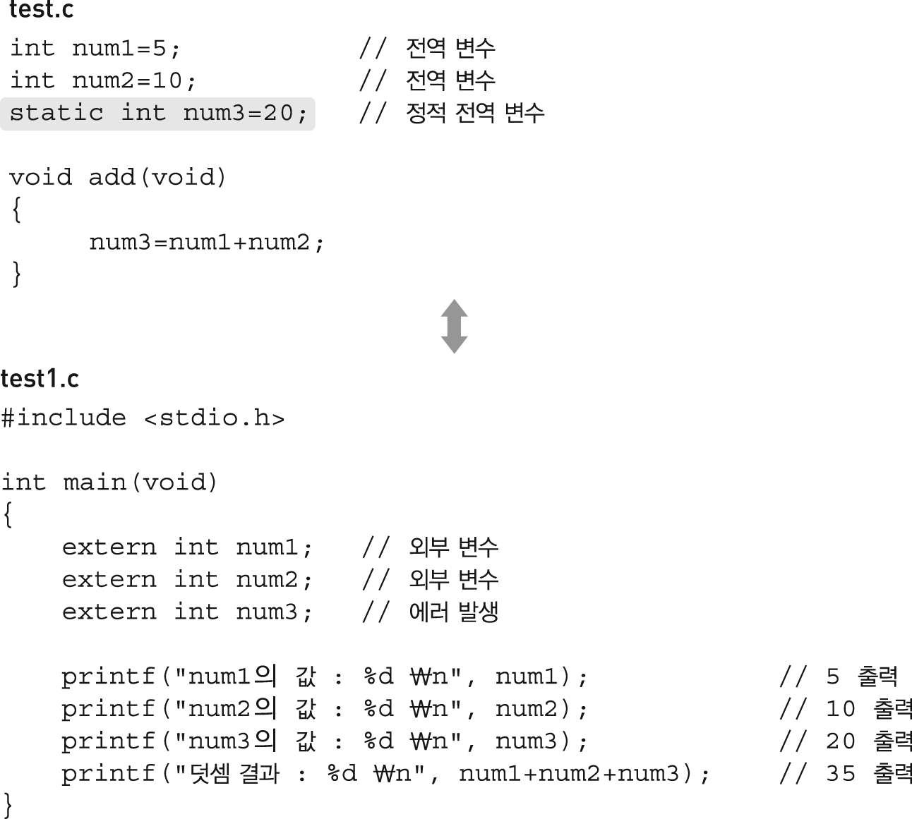
9.4 변수의 종류와 범위 (19/22)
특정 전역 변수를 외부에서 참조 못하게 하려면?
static 키워드를 사용

Slide 46
9.4 변수의 종류와 범위 (20/22)
레지스터 변수(Register Variable)
CPU 내부의 레지스터에 변수를 할당하는 변수
처리속도가 빠름

Slide 47
9.4 변수의 종류와 범위 (21/22)---[9-10.c 실습]
#include <stdio.h>
#include <time.h> // 연산 속도 측정을 위해 clock( ) 함수 사용
#define MAX 1000000 // 백만을 상수화
int main(void)
{
register int i; // int i;
clock_t startTime, endTime, result;
startTime=clock( ); // startTime : 측정 시작
for (i=0; i<=MAX; i++)
{
printf("%d\n", i);
}
endTime=clock( ); // endTime : 측정 완료
result=endTime-startTime; // 연산 속도
printf("레지스터 변수 속도: %lf초 \n", (double)result/1000);
return 0;
}

Slide 48
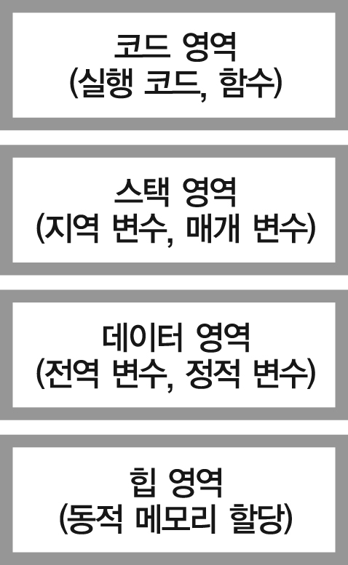
9.4 변수의 종류와 범위 (22/22)
프로세스의 메모리 구조
코드 영역 : 프로그램의 실행 코드 또는 함수들이 저장되는 영역
스택 영역 : 매개 변수 및 중괄호(블록) 내부에 정의된 변수들이 저장되는 영역
데이터 영역 : 전역 변수와 정적 변수들이 저장되는 영역
힙 영역 : 동적으로 메모리 할당하는 변수들이 저장되는 영역

Slide 49
9.5 재귀 함수

Slide 50
9.5 재귀 함수 (1/5)
재귀 함수(Recursive Function)
함수 내에서 자기 자신을 호출하는 함수
재귀 호출(Recursive Call) : 자기 자신을 호출하는 행위
재귀 호출의 문제점
시간과 메모리 공간의 효율이 저하 ➔ 개발에 신중해야 함

Slide 51
9.5 재귀 함수 (2/5)---[9-11.c 실습]
#include <stdio.h>
void self_service(void); // 함수의 선언(00 형태)
int main(void)
{
self_service( ); // 함수의 호출
return 0;
}
void self_service(void) // 함수의 정의
{
printf("셀프서비스\n");
self_service( );
}

Slide 52
9.5 재귀 함수 (3/5)---[9-12.c 실습]
#include <stdio.h>
void self_service(void);
int main(void)
{
self_service( ); return 0;
}
void self_service(void)
{
static int i=1; // int i=1;
if(i>5) // 함수의 ‘무한 반복 문제’를 해결하는 조건
return; // 값을 반환하지 않고 그냥 함수를 종료
printf("셀프서비스 %d 회 \n", i);
i=i+1;
self_service( );
}

Slide 53
9.5 재귀 함수 (4/5)---[9-13.c 실습]
#include <stdio.h>
void self_service(int n);
int main(void)
{
int a=1;
self_service(a);
return 0;
}
void self_service(int n)
{
if(n>5)
return;
printf("셀프서비스 %d 회 \n", n);
self_service(n+1); // n을 하나 증가해서 self_service( ) 함수 재귀 호출
}

Slide 54
9.5 재귀 함수 (5/5)---[9-14.c 실습]
#include <stdio.h>
int factorial(int n);
int main(void)
{
int a;
int result;
printf("정수입력: " );
scanf("%d", &a);
result=factorial(a);
printf( "%d 팩토리얼은: %d입니다. \n", a, result);
return 0;
}
int factorial(int n) // 함수의 정의
{
if (n<=1)
return 1;
else
return n * factorial(n-1);
}

Slide 55
공부한 내용 떠올리기
함수 : 특별한 일을 수행하는 코드의 집합
함수의 다양한 입출력 형태 4가지 (11, 10, 01, 00 형태)
함수의 적용방법 2가지
함수의 정의, 함수의 호출
함수의 선언, 함수의 호출, 함수의 정의
변수의 종류와 범위
지역 변수
전역 변수
정적 변수
외부 변수
레지스터 변수
재귀함수란 무엇인가?

